Slide 1


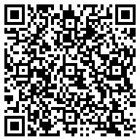


●●愛護会の活動に
参加しませんか？
●●川の水辺の清掃活動を行うボランティア団体です。年齢・性別を問わず、近隣住民を中心に活動しています。
興味のある方、ぜひ一緒に活動しませんか？
活動場所
●●川の●●橋～●●橋 （集合場所：●●）
令和８年度の活動予定
●月●日（●） ●：00～
●月●日（●） ●：00～
●月●日（●） ●：00～
●月●日（●） ●：00～
●月●日（●） ●：00～
●月●日（●） ●：00～
●月●日（●） ●：00～
●月●日（●） ●：00～
●月●日（●） ●：00～
●月●日（●） ●：00～
●月●日（●） ●：00～
●月●日（●） ●：00～
興味のある方は・・・
●●（電話：●●-●●●-●●●）へお気軽にご連絡ください。活動日に集合場所に直接お越しいただいても構いません。
水辺愛護会は、横浜市に承認を受けた団体です。
横浜市からの補助金を活動費の一部として活用しています。
水辺愛護会についてはこちら（横浜市ＨＰ）→

